Slide 1
Blockchain project
A.A 2020/2021
Implementazione del Sistema IOT-PlasticFee
Sviluppato da Antonio Pallaria 227757 & Daniele Filice 223946

Slide 2

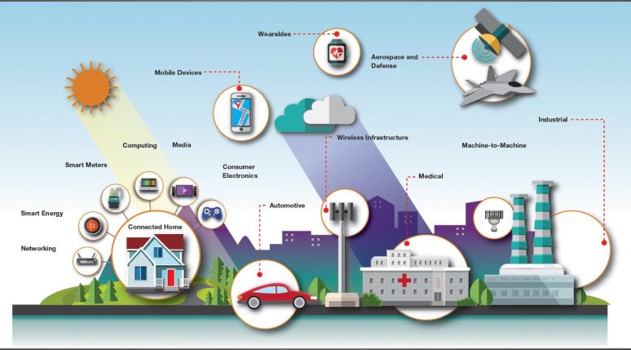
Cos’è l’ INTERNET OF THINGS?

Slide 3
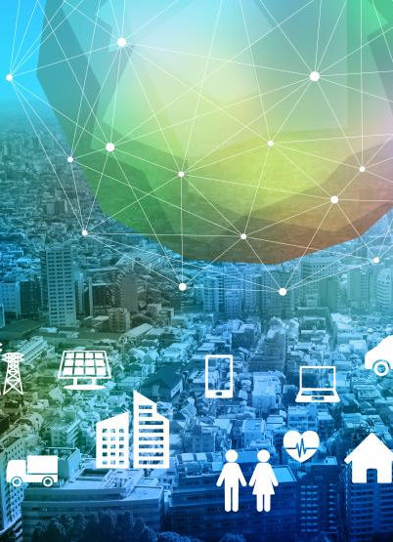
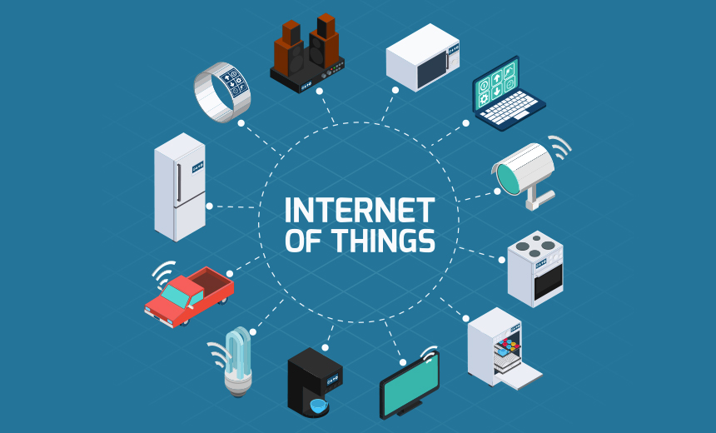
Internet of things
L’Internet of Things (IoT) rappresenta il primo passo verso la piena digitalizzazione della nostra società.
L'Internet of Things (IoT), anche noto con il nome di Internet delle cose o Internet degli oggetti, prevede la connessione a Internet di diverse tipologie di oggetti fisici, che vanno dall’uso domestico come frigoriferi e lampadine, alle risorse aziendali, fino ad arrivare ai dispositivi medici smart.
Per spiegare meglio il significato di IoT, possiamo dire che, i dispositivi IoT sono oggetti intelligenti in grado di ricevere e trasferire dati su reti wireless, senza richiedere interventi manuali. Ciò si ottiene integrando negli oggetti semplici dispositivi di elaborazione provvisti di sensori.

Slide 4
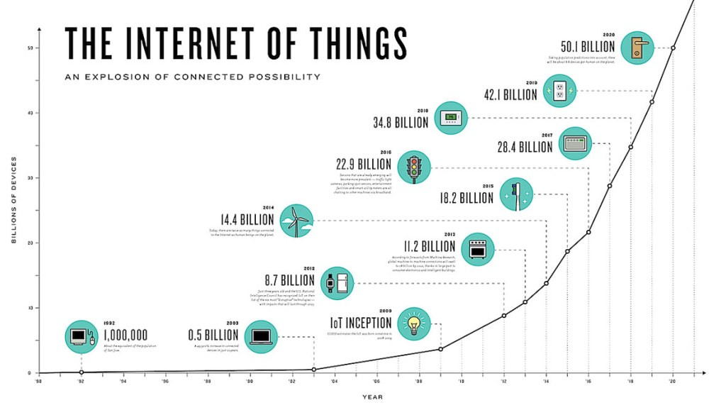
Internet of things nel tempo
La dimensione del mercato della tecnologia del web degli oggetti continua a crescere. Si prevede infatti che entro il 2022 si avranno più di 60 miliardi di dispositivi connessi, tra cui circa 34 miliardi di oggetti IoT e 26 miliardi di device più tradizionali come smartphone, tablet, smartwatch, contro gli attuali 20 miliardi.
Le Blockchain rappresenteranno una dell’infrastrutture di riferimento per l’operatività di questa “ragnatela di oggetti intelligenti”.

Slide 5
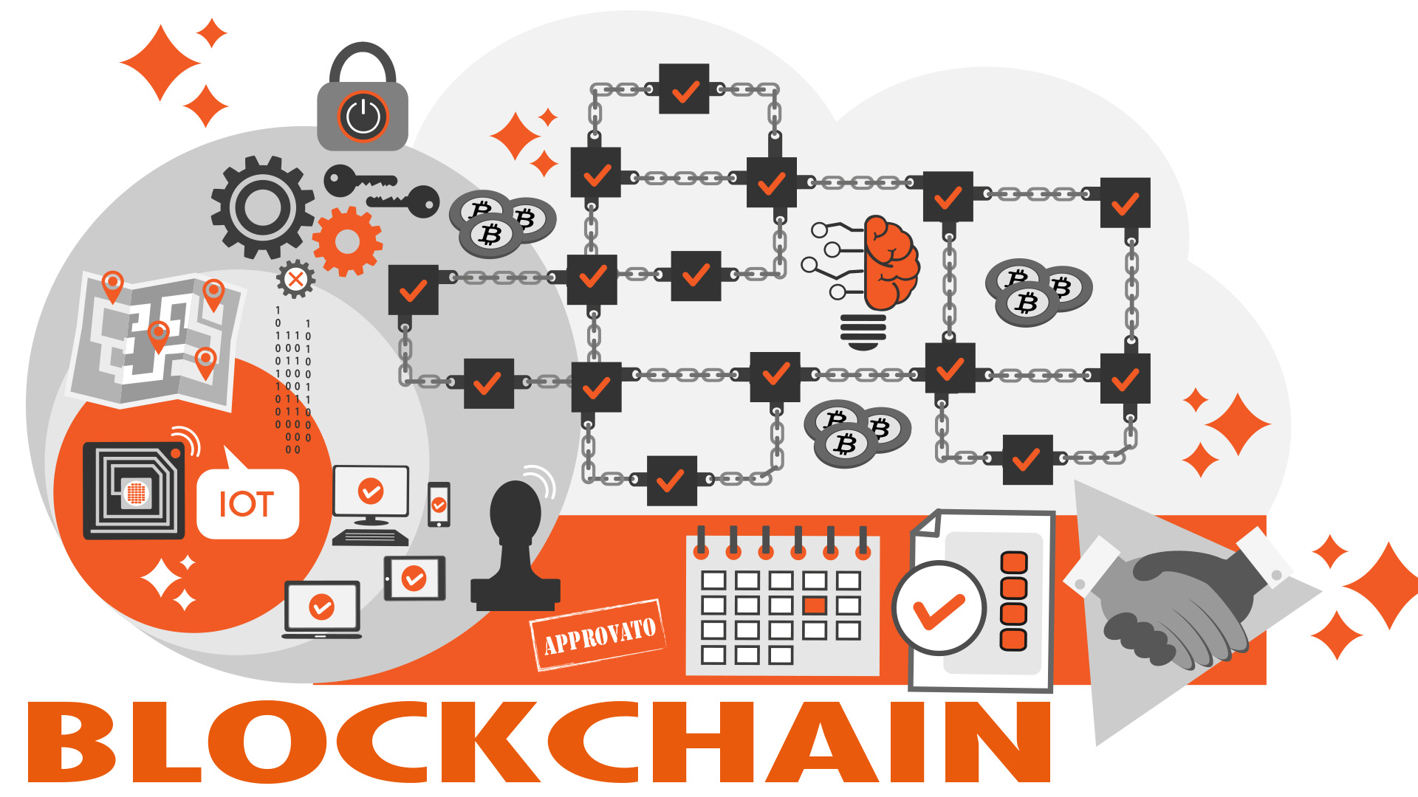
Internet of things & blockchain
Le Blockchain si candidano al ruolo di applicazione chiave per l’Industria IoT. La tecnologia in questione può essere utilizzata per tracciare miliardi di dispositivi collegati, consentono l’elaborazione delle transazioni che questi producono e il coordinamento tra i device fisici.
Questo approccio decentralizzato eliminerebbe i punti di guasto delle reti tradizionali, facilitando la creazione di un ecosistema più resiliente sul quale potranno operare i dispositivi smart.
Gli algoritmi crittografici utilizzati dalle Blockchain, inoltre, permetterebbero di aumentare la tutela dei dati dei consumatori privati.

Slide 6
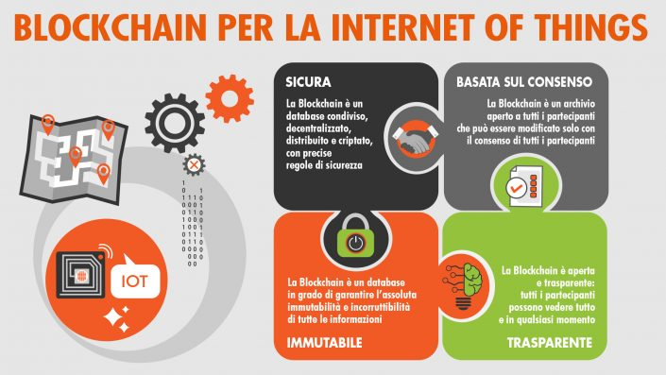
Internet of things & blockchain
Fiducia: Blockchain offre un alto livello di sicurezza e trasparenza. Ciò consente alle aziende di verificare rapidamente le informazioni, stabilire fiducia, monitorare i progressi e avviare pagamenti senza fare affidamento su un'autorità centralizzata o un intervento umano costante.
Velocità: contratti e registri peer-to-peer e basati su dispositivi accelerano lo scambio e l'elaborazione dei dati.
Semplicità: grazie alla Blockchain, le organizzazioni possono scambiare dati, trasferire merci e automatizzare i processi aziendali senza creare costose strutture IT centralizzate.
Agilità: la Blockchain consente il rapporto contrattuale tra entità in tempo reale, senza che terzi "certifichino" la transazione IoT.

Slide 7
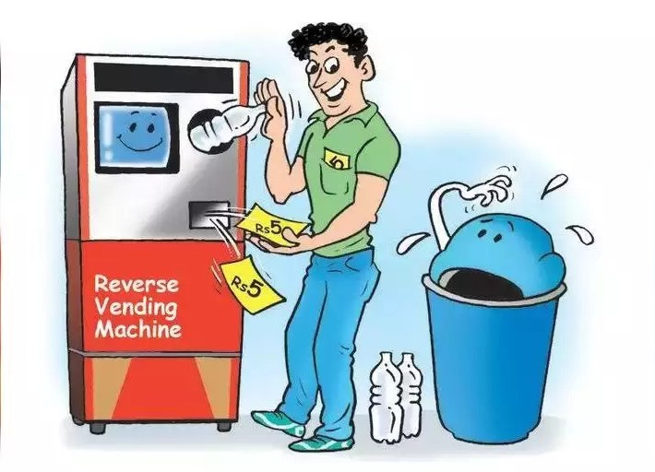
Internet of things & Plastic Fee
La nostra idea è stata quella di andare ad integrare un sistema IOT che prendesse le vesti di una rete di contenitori di plastica intelligente dove le persone si sentano spronate a depositare i loro rifiuti in plastica, contribuendo così a salvaguardare il pianeta e ottenendo in cambio una piccola commissione trasferita direttamente sul proprio wallet. Il sistema offre oltre alle transazioni in se di reperire informazioni riguardo al proprio storico di deposito.

Slide 8
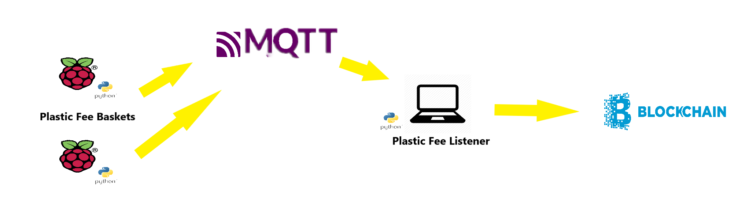

Architettura

Slide 9

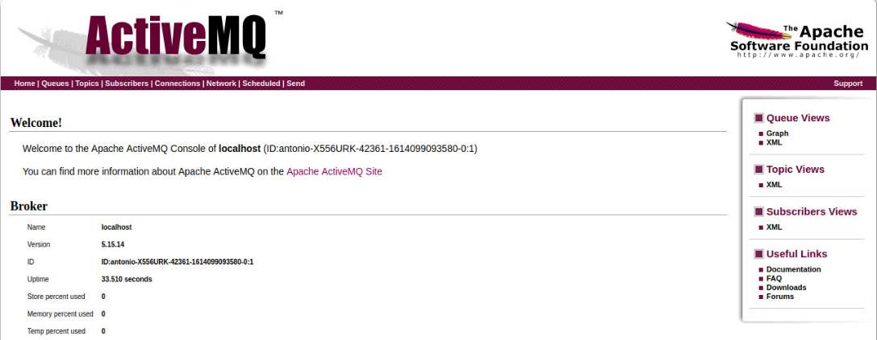
Infrastruttura alla base dell’IOT: ActiveMQ
ActiveMQ è un message-oriented middleware, ovvero un broker di messaggistica, scritto in Java che dispone di un completo client Java Message Service. ActiveMQ è progettato per inviare messaggi tra due o più applicazioni e funzionare come ponte di comunicazione tra più componenti che possono essere ospitati su server separati o possono essere scritti in diversi linguaggi di programmazione.
Qual è l’obiettivo del suo utilizzo??
Lo scopo è quello di creare una comunicazione affidabile tra i componenti di quel sistema. L'anatomia di ActiveMQ è costituita da modelli di dati chiamati messaggi, code e argomenti.
In piu activeMQ dispone di un API semplice e intuitiva dove poter visualizzare le code i topic presenti.

Slide 10
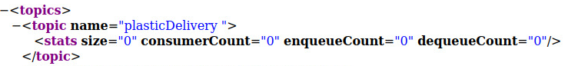
Lo scambio di informazioni
I messaggi sono semplicemente dati che possono essere inviati tra vari sistemi. Una volta che i messaggi si fanno strada nel sistema, vengono organizzati in due modelli: code e argomenti (topic):
Le code sono Pipeline FIFO (primo ad entrare primo ad uscire) di messaggi prodotti e consumati da broker e clienti. I produttori creano messaggi e li inseriscono in queste code. Quindi questi messaggi vengono sottoposti a polling e raccolti dalle applicazioni consumer, un messaggio alla volta.
I topic sono canali di trasmissione di messaggi basati su abbonamento. Quando un'applicazione di produzione invia un messaggio, più destinatari che sono "iscritti" a quell'argomento ricevono una trasmissione del messaggio.

Slide 11
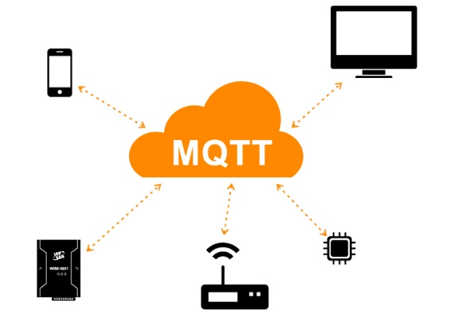
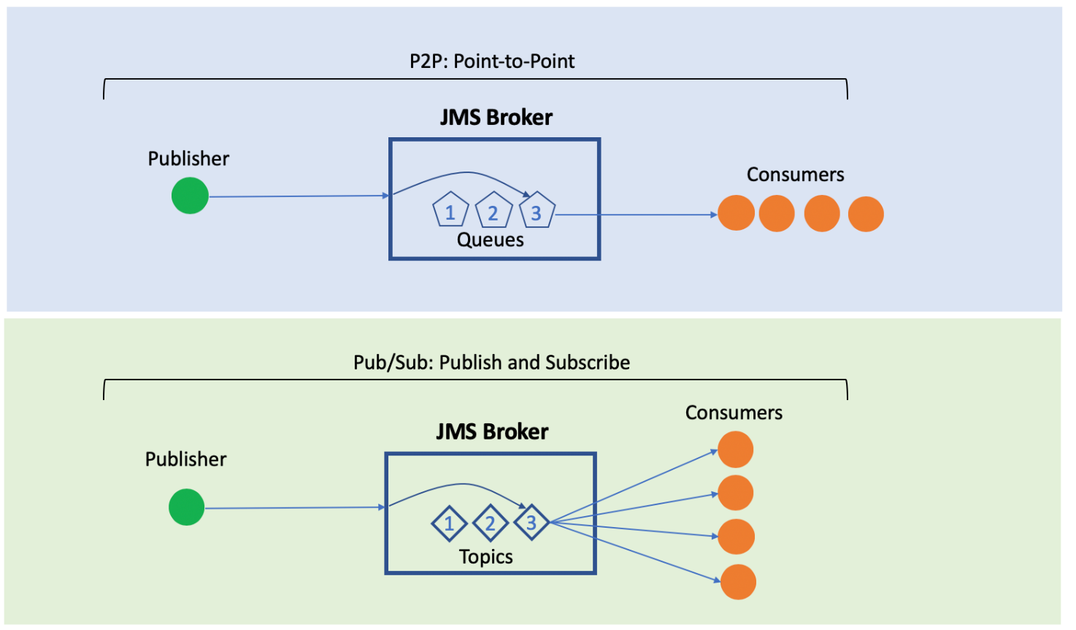
MQTT
L’IOT impone l’adozione di un modello di comunicazione in real-time, capace di inviare le informazioni in modalità many-to-one e di recepire un evento nel momento stesso in cui si verifica.
Quale tipo di protocollo di comunicazione occorre scegliere allora?
Un protocollo che si è rivelato particolarmente adatto per la trasmissione dei dati prodotti dai dispositivi IoT è sicuramente l’MQTT (Message Queue Telemetry Transport). Come abbiamo precedentemente detto il protocollo MQTT adotta un meccanismo di pubblicazione e sottoscrizione per scambiare messaggi tramite un appostivo "message broker".
Come funziona??
Invece di inviare messaggi a un determinato set di destinatari, i mittenti pubblicano i messaggi su un determinato argomento del message broker. Ogni destinatario si iscrive agli argomenti che lo interessano e, ogni volta che un nuovo messaggio viene pubblicato su quel determinato argomento, il message broker lo distribuisce a tutti i destinatari. In questo modo è molto semplice configurare una messaggistica uno-a-molti.
Qualsiasi device o applicazione può essere un client MQTT che si appoggia a un’apposita libreria MQTT a sua volta connessa in rete a un broker MQTT.

Slide 12
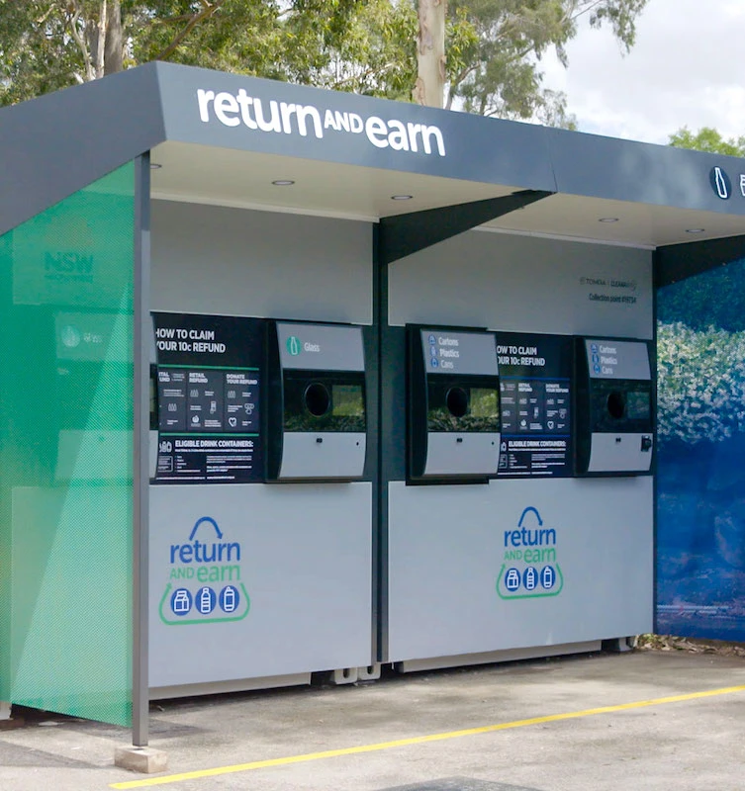
Caratteristiche del protocollo MQTT
MQTT, Perché Sì: I Vantaggi
Perché andare a scegliere MQTT rispetto agli altri protocolli disponibili??
Semplice, perché è un protocollo di rete leggero e flessibile che garantisce il corretto equilibrio agli sviluppatori IoT, offrendo:
Leggerezza; il protocollo consente l’implementazione sia su dispositivi hardware dotati di poca memoria e di scarsa capacità di calcolo, sia su reti ad elevata latenza o a larghezza di banda limitata;
Flessibilità; il protocollo fa sì che possa supportare diversi scenari applicativi per dispositivi e servizi IoT;

Slide 13
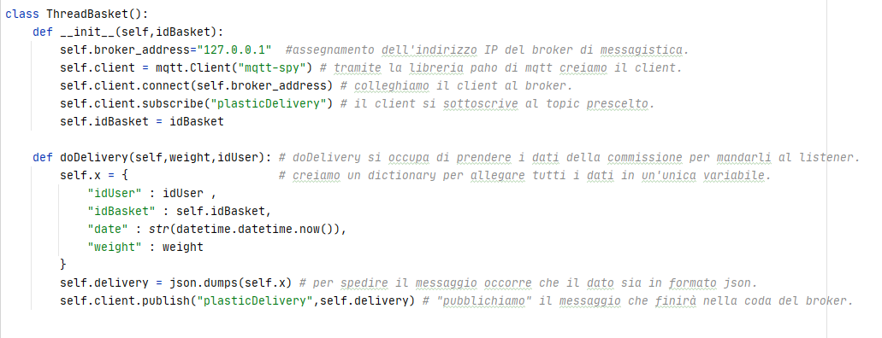
PlasticFeeBasket

Slide 14
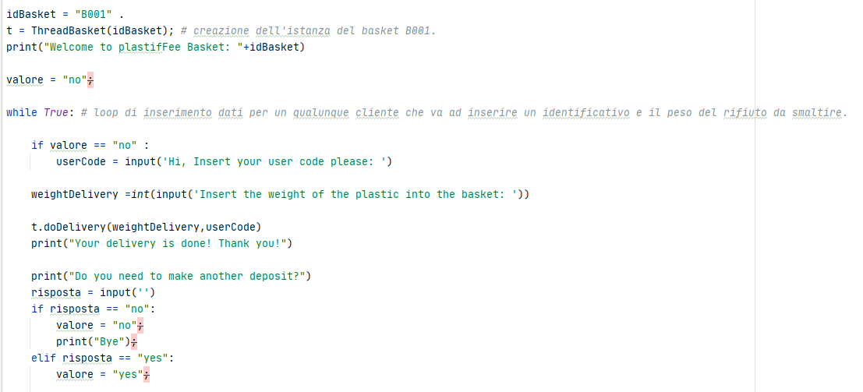
PlasticFeeBasket

Slide 15
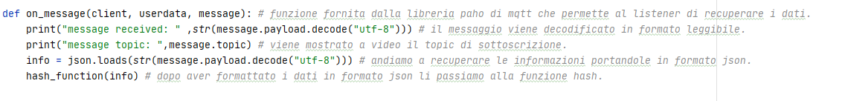
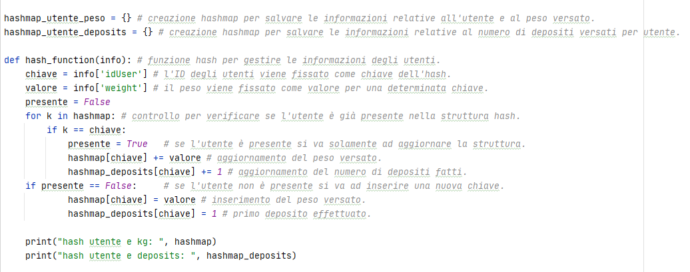
PlasticFeeListener

Slide 16
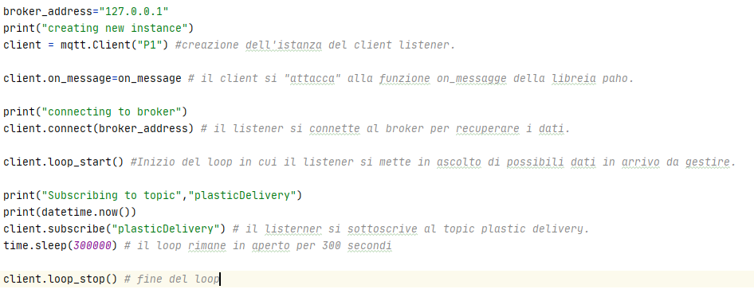
PlasticFeeListener

Slide 17
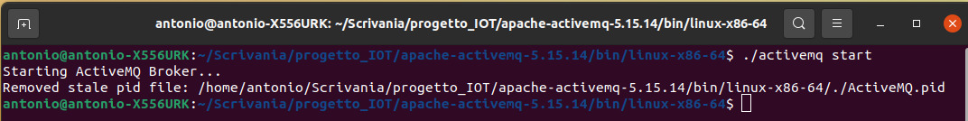
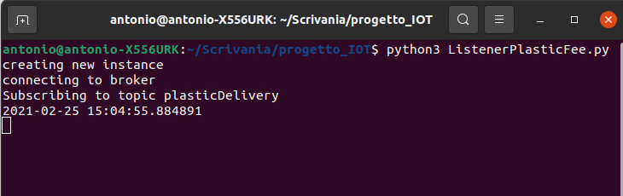
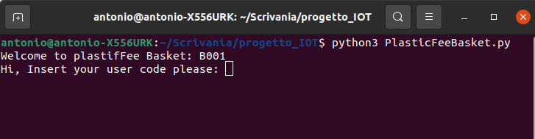
Esecuzione degli scripts

Slide 18
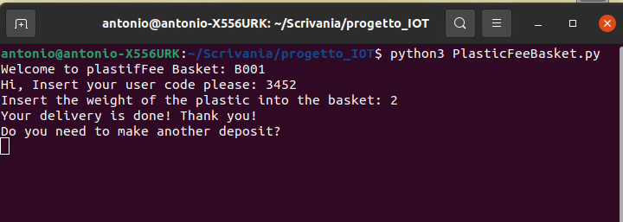
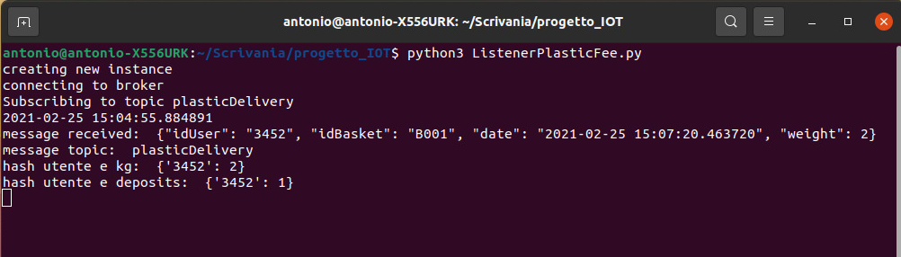
Esecuzione degli scripts

Slide 19
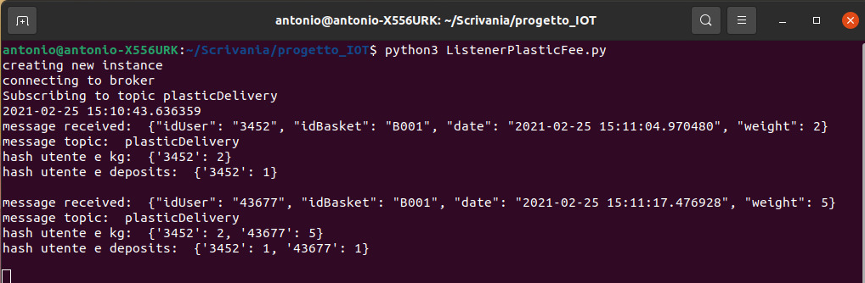
Esecuzione degli scripts

Slide 20
Considerazioni tecniche
Il sistema IOT è stato implementato utilizzando delle raspberry utilizzate come simulatori dei basket mentre il listener è stato simulato da un pc andando a rispecchiare così un caso d’uso reale testato.
Per lo sviluppo del progetto ci siamo basati sulla documentazione degli attuali sistemi e le attuali tecnologie utilizzate nell’ IOT reale ( MQTT ), il che ha prodotto un sistema reale e non un sistema scolastico.
Gli script del Basket e del listener sono stati implementati in python sfruttando la libreria paho che si interfaccia molto facilmente con mqtt, fornendo delle ottime prestazioni anche in trasferimento/lettura dati rispetto a quello che sarà lo scenario reale, ovvero meno trasferimento di dati.

Slide 21
Conclusioni
Si spera l’implementazione del collegamento con la blockchain PlasticFee in una prossima release del sistema.
L’idea è quella di andare ad usare delle GRPC, un moderno sistema di remote procedure call che rende possibile una comunicazione particolarmente efficiente all’interno delle architetture client-server distribuite.

Slide 22
Grazie per l’attenzione !!

